Slide 1




Machine learning aplicado a dados expressão gênica global para identificação de assinatura molecular determinante à disfunção endotelial e ao desenvolvimento de aterosclerose
Aluno: Ricardo Rosa Junior
Orientador: José Eduardo Krieger
Colaboradora: Samantha Kuwada Teixeira
Código comitê de ética:
SDC 5073/20/102

Slide 2
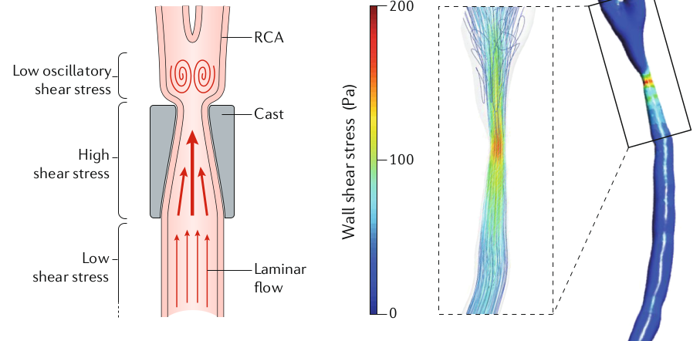
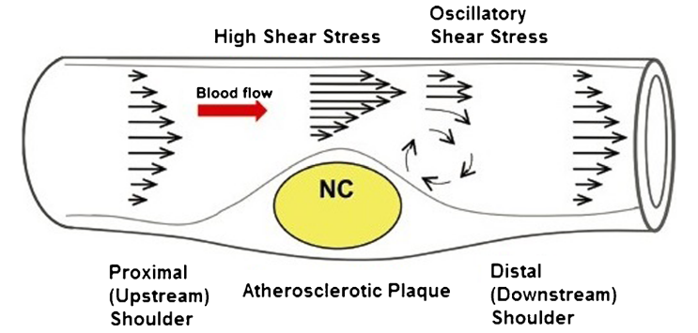
Introdução
Souilhol, Celine, et al. "Endothelial responses to shear stress in atherosclerosis: a novel role for developmental genes." Nature Reviews Cardiology (2019): 1-12.
WHO: Doenças cardiovasculares são as principais causas de morte no mundo - 2016: 31% (WHO. Disponível em: https://www.who.int/news-room/fact-sheets/detail/cardiovascular-diseases-(cvds) acesso em 2 mar 2020)
Está ligada à disfunção endotelial.
Entender a aterogênese implica em entender sobre os fatores reguladores do sistema vascular.
Grandes quantidades de dados implicam na automatização dos métodos de análise (machine learning).
Essencial pois permite uma análise mais robusta e precisa de um problema.
Cho, Young I., Daniel J. Cho, and Robert S. Rosenson. "Endothelial shear stress and blood viscosity in peripheral arterial disease." Current atherosclerosis reports 16.4 (2014): 404.
Notes:
explicar o que é a aterosclerose, levando ao infarto e outras causalidades.

Slide 3
Objetivos
Classificar indivíduos com doença cardiovascular e/ou aterosclerose com base em padrões de expressão gênica e identificar genes candidatos associados a disfunção endotelial.
Objetivos Específicos
Identificar genes cuja expressão gênica classifica indivíduos com doença cardiovascular e/ou aterosclerose utilizando algoritmos de aprendizado de máquina aplicados a dados públicos de expressão gênica de artérias coronárias humanas do estudo Genotype-Tissue Expression (GTEx);
Determinar quais fatores de risco para disfunção endotelial modulam a expressão dos genes identificados no objetivo 1 utilizando dados de expressão gênica obtidas em células endoteliais de artéria coronária humana (HCAEC) sob fatores físicos (shear stress) e químicos (IL1B, hipóxia e OxPAPC).
Notes:
identificar um grupo de genes importantes para lesões ateroscleróticas usando dados de tecido públicos, gtex e starnet (RNA Seq)
verificar se esses genes determinam uma assinatura molecular pra diferentes fatores de risco da disfunção

Slide 4
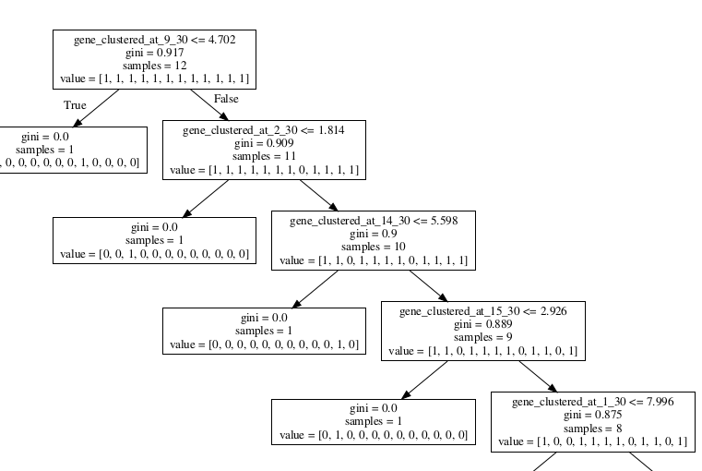
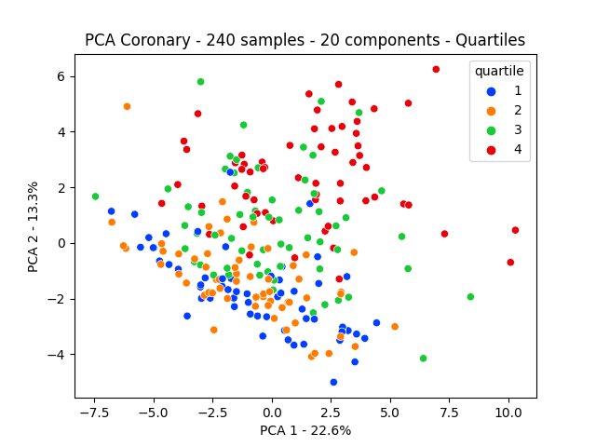
Metodologia
Dados de entrada: 240 indivíduos com dados de expressão gênica de tecido da artéria coronária advindos da plataforma GTEx (The GTEx consortium atlas of genetic regulatory effects across human tissues" Science 369, 1318–1330 (2020)).
Algoritmo: árvore de decisão. Diagrama de causa e efeito. Divisão em raiz, galhos e folhas. Informações de 1000 árvores salvas em banco de dados SQL.
Análise com genes de via de necroptose celular para separação de indivíduos em quartis de tempo de coleta do tecido pós morte.
Quartil | Número de amostras | Tempo médio de coleta pós-morte (h)
1 | 64 | 1.77±0.37
2 | 63 | 3.39±0.76
3 | 63 | 8.2±1.7
4 | 63 | 16.4±8.4
Notes:
condições: divididas em fluxo laminar e oscilatório e para cada fluxo temos diferentes fatores: il1b (inflamação), hipoxia, OxPAPC (aterogênese) e combinações desses fatores

Slide 5
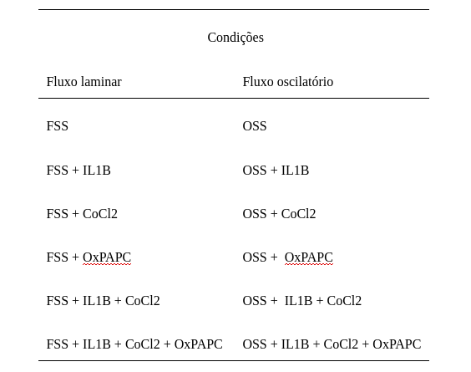
Metodologia
Grupo | Amostras
CVD+A | 51
CVD | 13
C+A | 35
C | 20
Indivíduos separados em 4 grupos de acordo com informações de laudo familiar e médico, tecido, causa de morte e medicação do paciente (CVD+A, CVD, C+A, C).
Filtragem de genes não-codificantes de proteína, com contagem de reads menor que 10 em pelo menos 3 amostras e pertencentes à via de necroptose.
Dados de células endoteliais: 48 amostras de HCAECs sob diferentes condições; 4 representantes para cada condição.

Slide 6
Atividades realizadas
Código para algoritmo de árvores de decisão.
Criação de banco de dados e ligação com o algoritmo utilizado.
Separação de amostras nos quartis de tempo de morte e grupos definidos.
Filtragem dos genes.
Análise de resultados (single cell, link com HCAEC, StringDB).

Slide 7
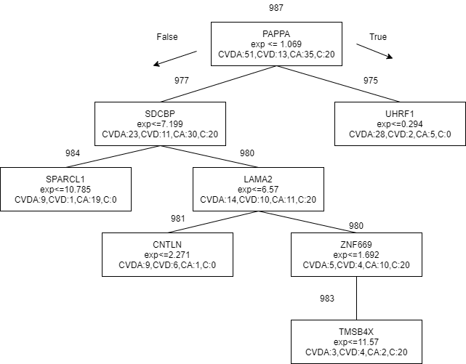
Resultados
Árvore média - Escolhidos pares de genes (nó pai e nó filho) que apareceram mais de 900 vezes nas 1000 árvores geradas.
Genes PAPPA e SDCBP definem os grupos CVD+A e C+A, respectivamente.

Slide 8
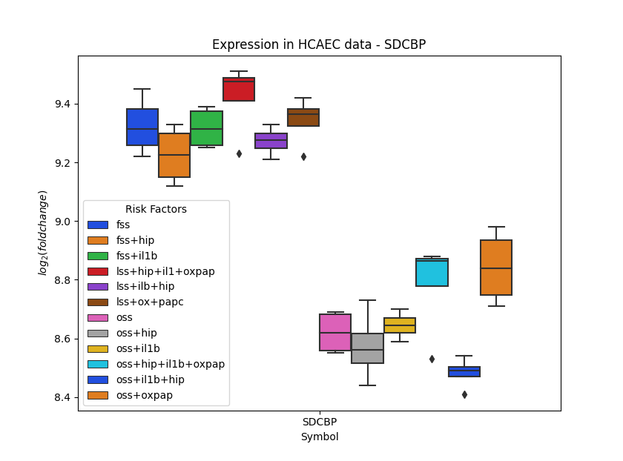
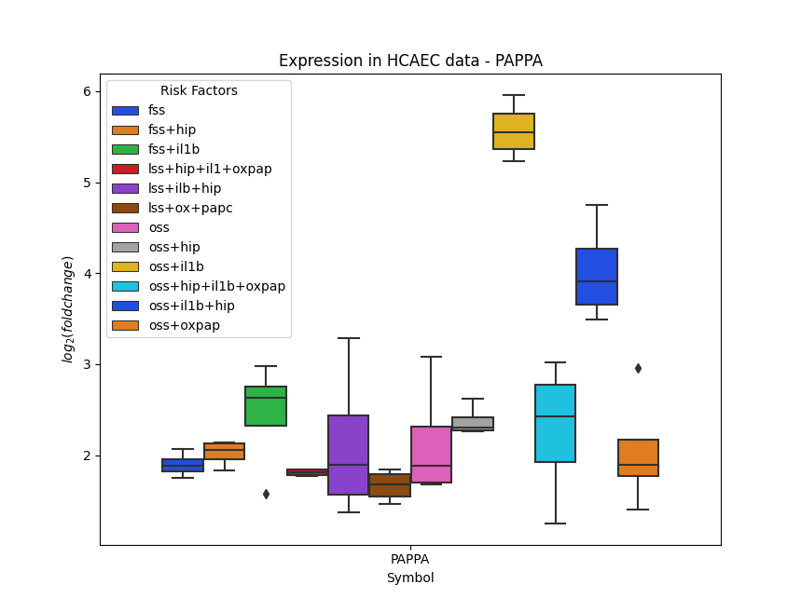
Resultados
Em HCAEC, o gene PAPPA é modulado pela condição OSS+IL1B.
SDCBP é modulado pelo shear.
Com algoritmo, PAPPA apresentando baixa expressão determina CVD+A e unindo todas as condições patológicas em fluxo oscilatório, o gene se encontra com baixa expressão. Para SDCBP, alta expressão determina C+A, porém apresenta uma queda de expressão em shear oscilatório.

Slide 9
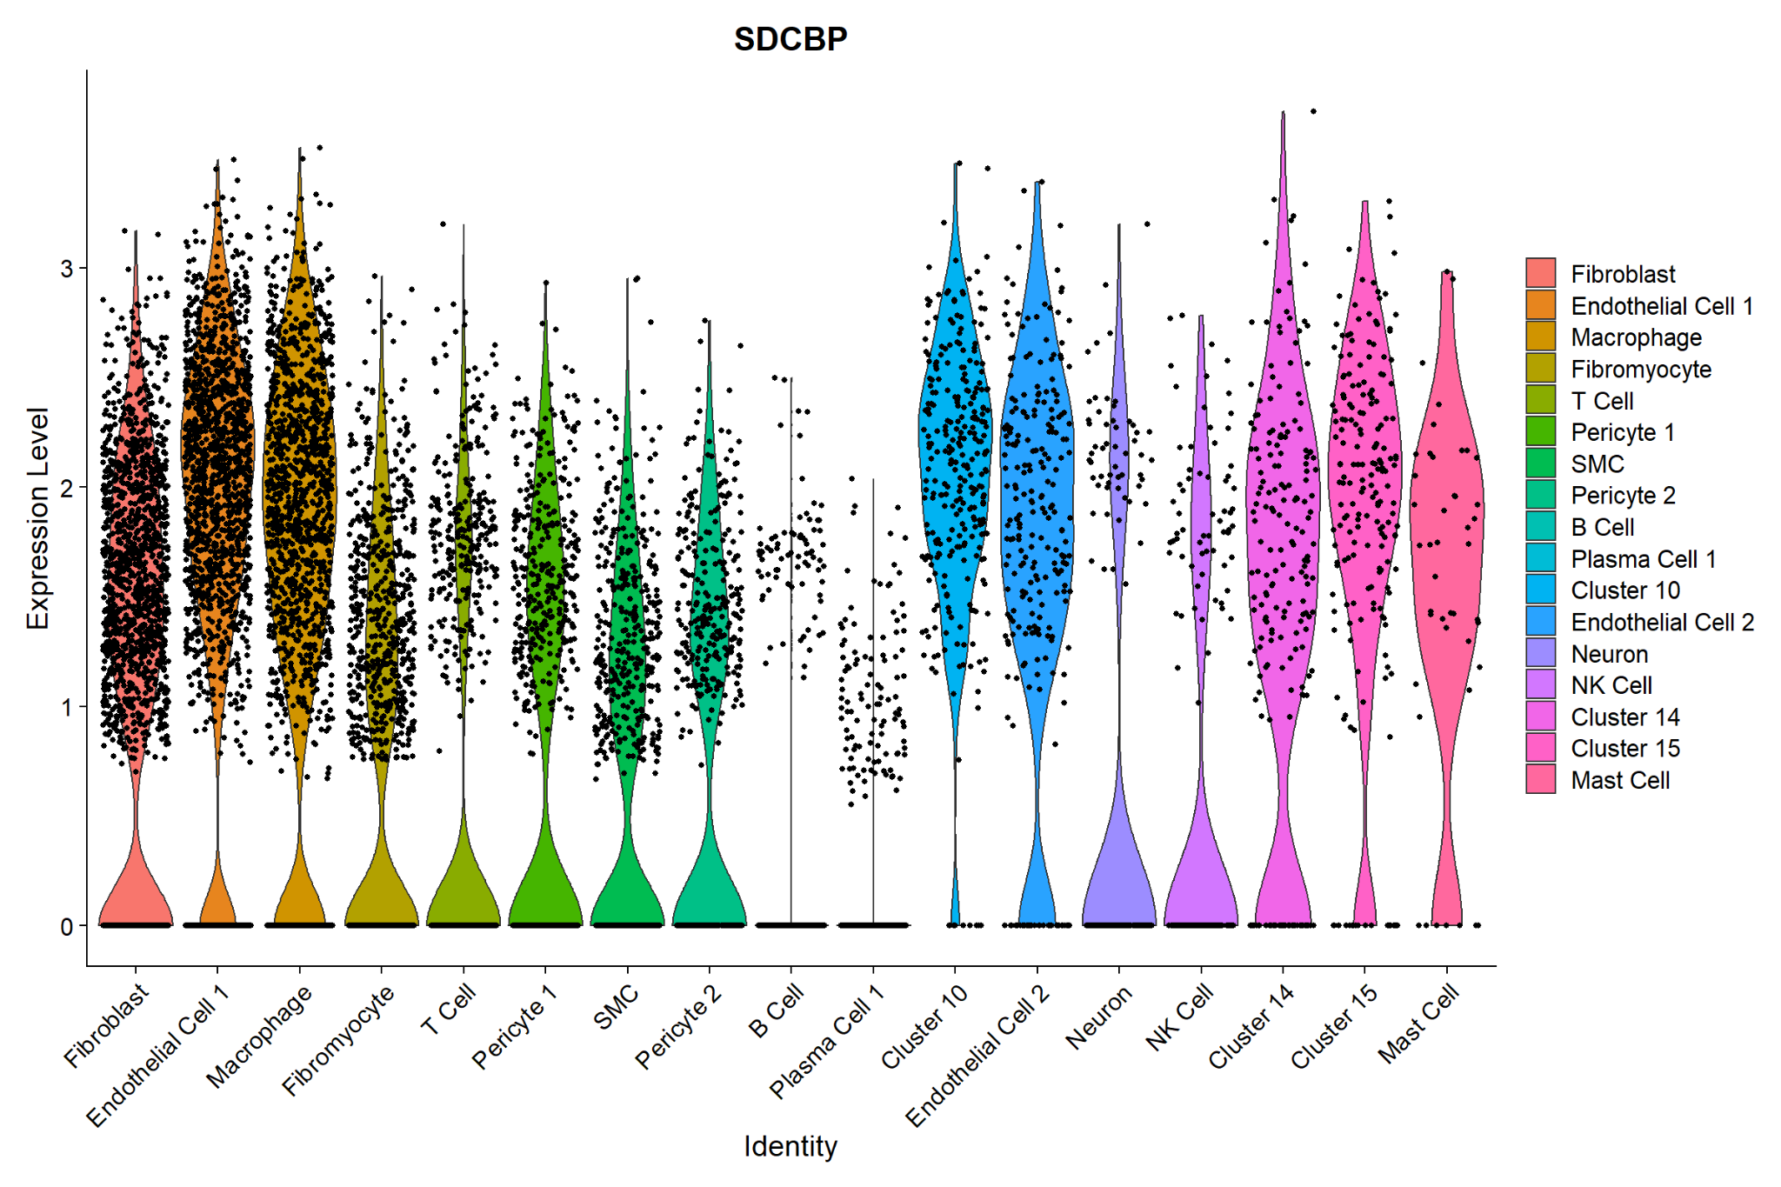
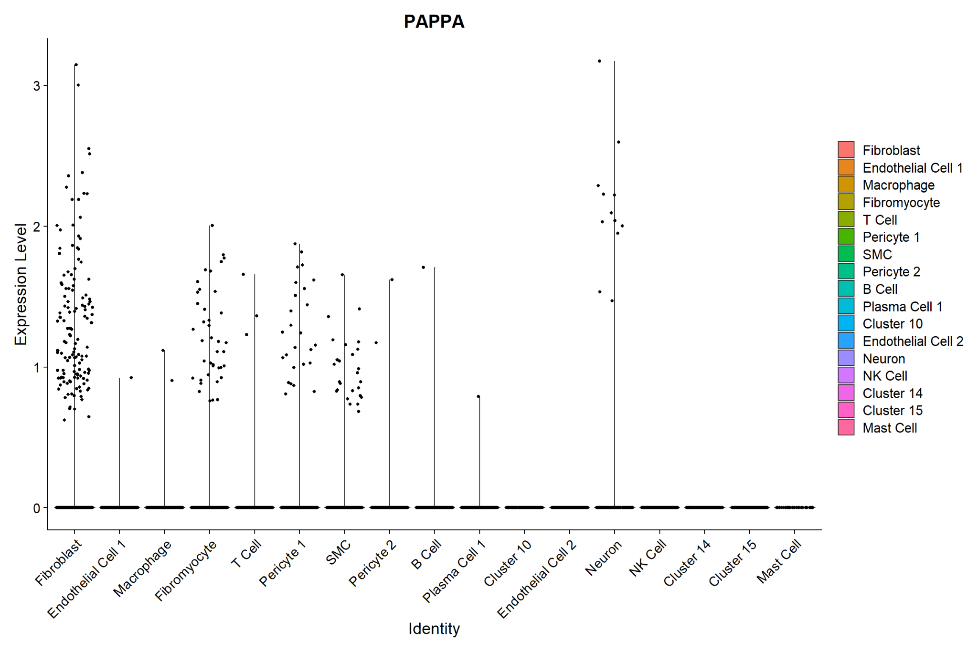
Resultados
Single Cell - PAPPA apresenta baixa expressão nas células endoteliais e SDCBP, alta expressão, condizente com o resultado das árvores (GSE131778 - Gene Expression Omnibus).
StringDB - com enriquecimento de vias, 3 genes (PAPPA, SDCBP e SPARCL1) estão presentes na via reguladora de transporte de IGF, onde sua desregulação está ligada à aterosclerose. PAPPA é essencial para liberação de IGF pela clivagem de IGFBP. (Steffensen, Lasse B., Cheryl A. Conover, and Claus Oxvig. "PAPP-A and the IGF system in atherosclerosis: what’s up, what’s down?." American Journal of Physiology-Heart and Circulatory Physiology 317.5 (2019): H1039-H1049).

Slide 10
Conclusões
Encontramos 8 genes usando a abordagem de árvore de decisão, onde dois deles, PAPPA e SDCBP, classificaram dois grupos de doenças cardiovasculares que foram determinados com dados do portal GTEx.
Em HCAEC, o gene PAPPA é modulado principalmente pelo fluxo oscilatório com IL1B, enquanto SDCBP é modulado apenas pelo tipo do fluxo, seja ele laminar ou oscilatório.
Utilizando a plataforma STRING, encontramos 3 genes pertencentes à via reguladora de transporte de IGF, que apresenta conexões com o fenótipo de aterosclerose, onde o gene PAPPA, presente na raiz da árvore média gerada, tem função essencial para clivagem de IGFBPs e liberação de IGF.

